Slide 1
Розчинники на МСП (малих та середніх підприємствах)
Нотатки з безпеки на робочому місці (SKG 017ua)

Slide 2
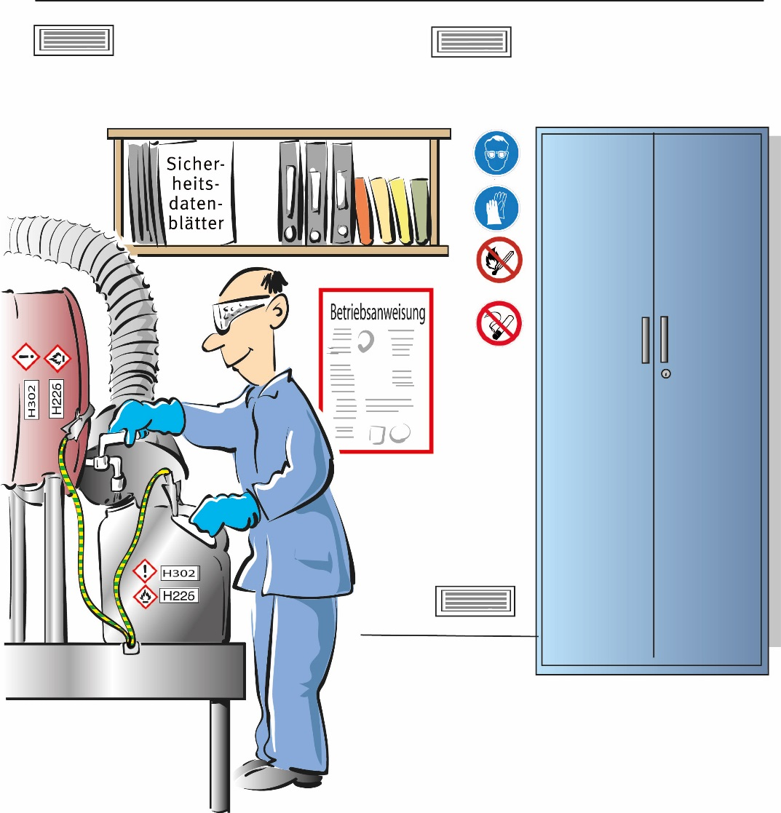
Правила безпечної роботи з розчинниками
Урок 1
Дотримуйтесь інструкцій із експлуатації
Потурбуйтесь про достатні провітрювання та вентиляцію робочого приміщення
Зберігайте на робочому місці тільки необхідний об’єм
Регулярно очищуйте поверхню від використаних речовин
Маркуйте використані об’єми та відходи
Правильно утилізуйте відходи
Паспорт безпеки
Інструкція з експлуатації

Slide 3
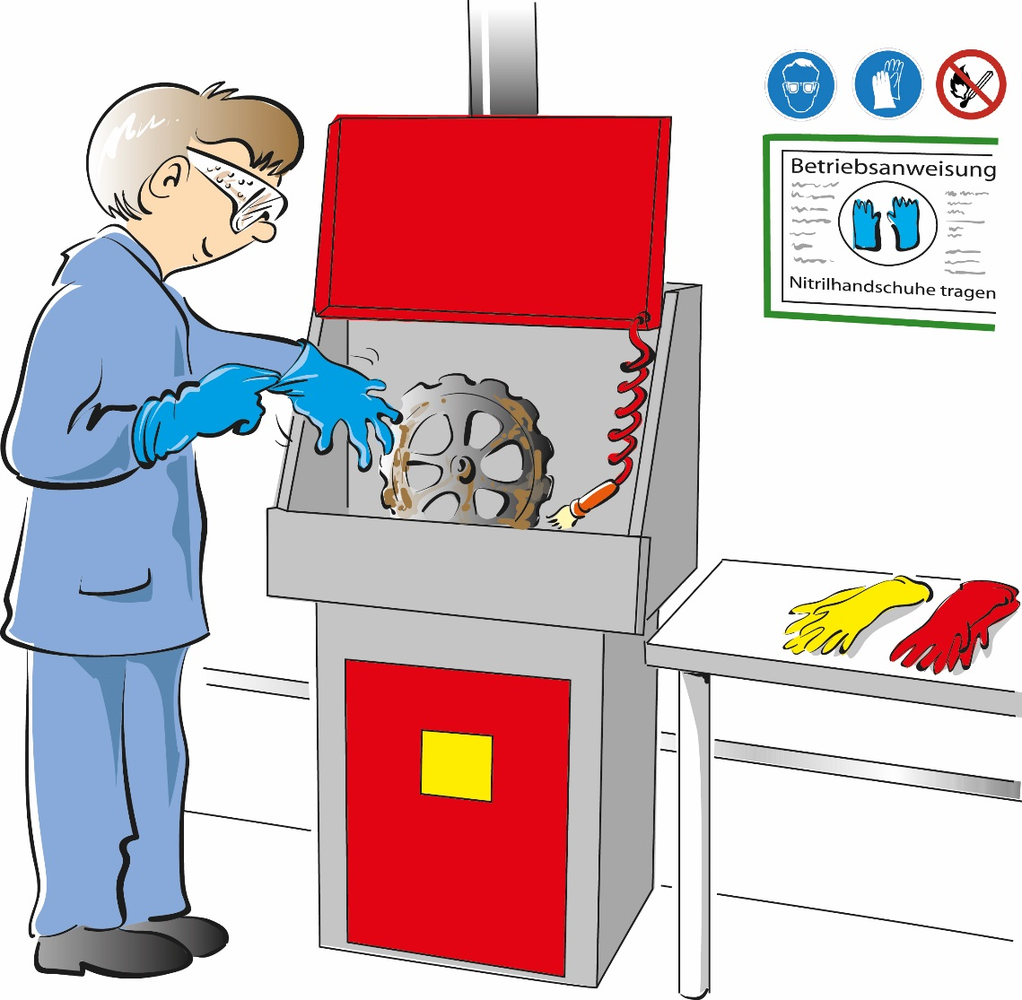
Засоби індивідуального захисту
Урок 2
Захисні рукавички:
повинні бути стійкими до розчинників
Дотримуйтесь планових заходів захисту рук і шкіри
Перевірте, чи є пошкодження, перед використанням
Одягайте на чисті та сухі долоні
Дотримуйтесь терміну використання
Використовуйте засоби захисту органів дихання, якщо існує ризик вдихання шкідливих речовин
Використовуйте засоби захисту очей

Slide 4
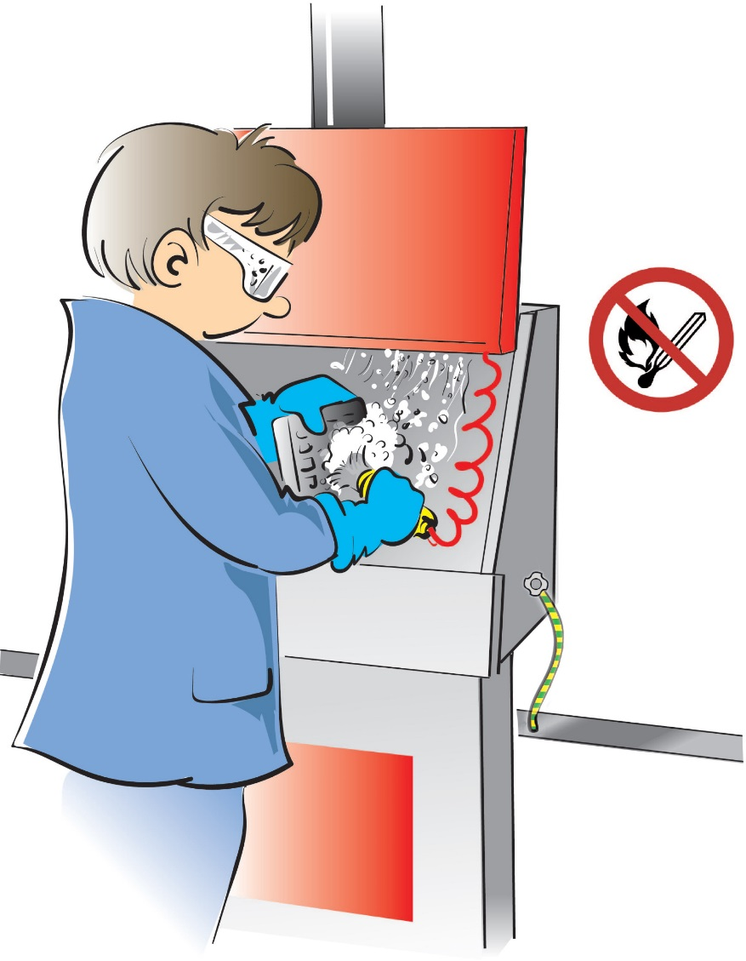
Протипожежний та противибуховий захист
Урок 3
Уникайте накопичення небезпечної кількості вибухонебезпечних речовин
Тримайтеся подалі від потенційних джерел займання

Slide 5
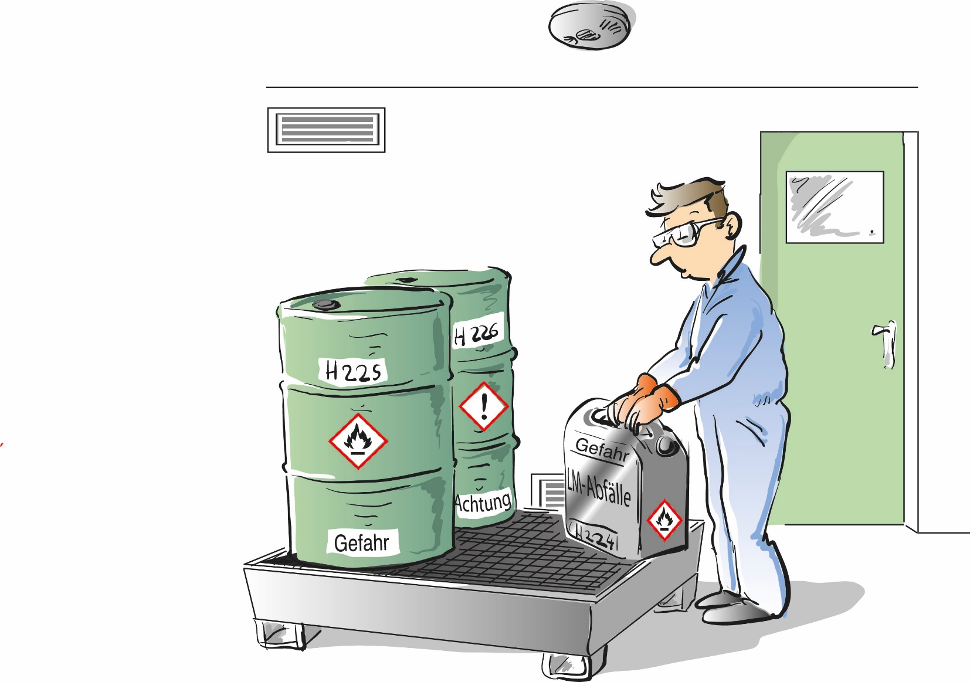
Урок 4
Зберігання
Намагайтеся зберігати засоби в оригінальному контейнері
Не захаращуйте транспортні та евакуаційні коридори
Зберігайте засоби в робочих приміщеннях тільки у спеціально обладнаних шафах
Використовуйте спеціальне обладнання для збору таких речовин

Slide 6
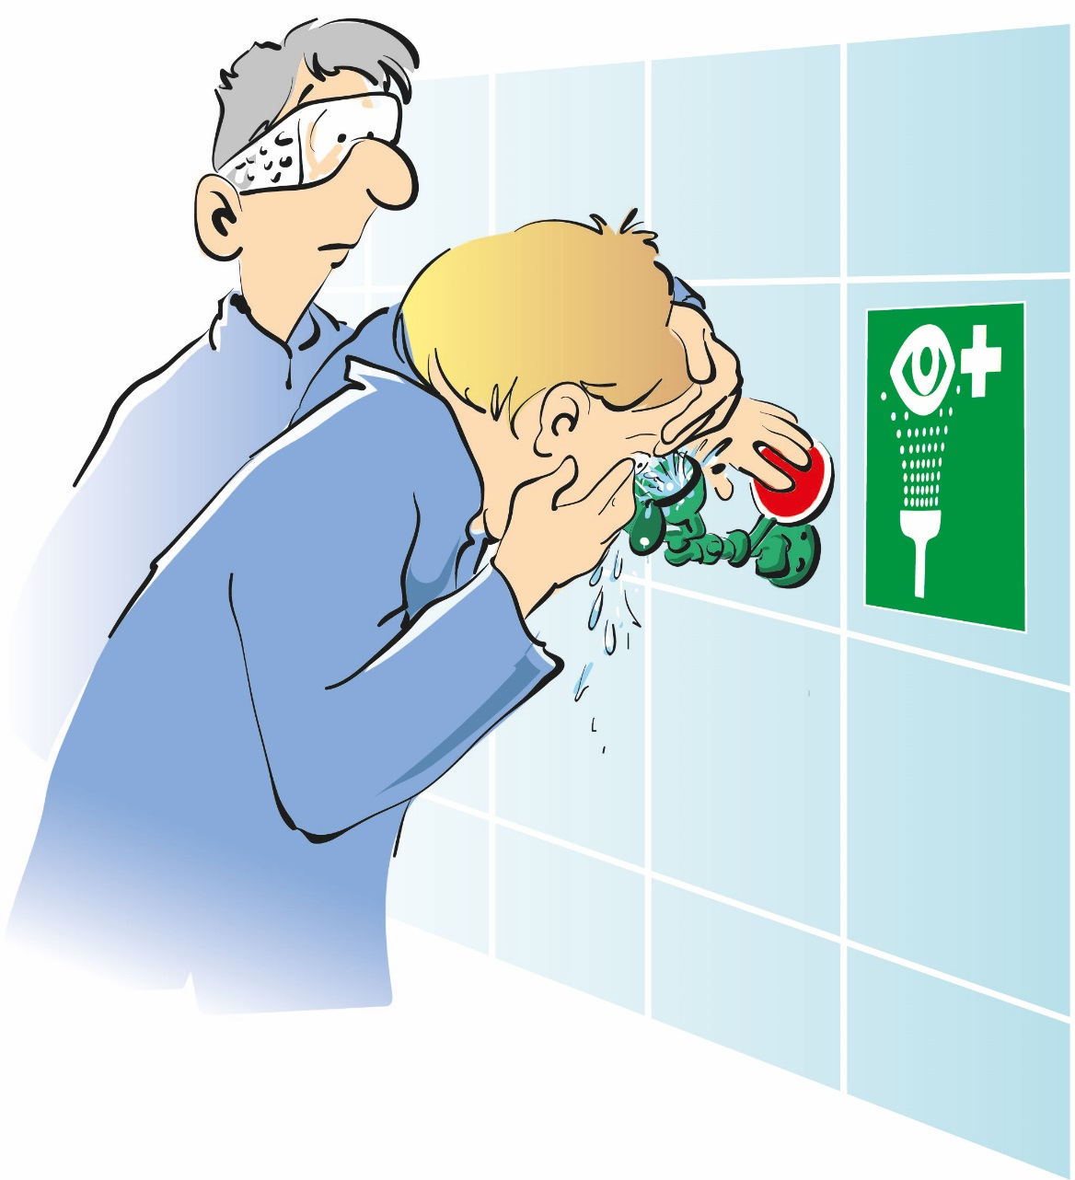
Урок 5
Загрози здоров’ю та домедична допомога
Залиште місце небезпеки, не забуваючи при цьому про власну безпеку
Зніміть мокрий одяг
Промийте очі, ротову порожнину та шкіру
Регулярно чистіть крани, призначені для промивання очей у разі нещасного випадку

Slide 7
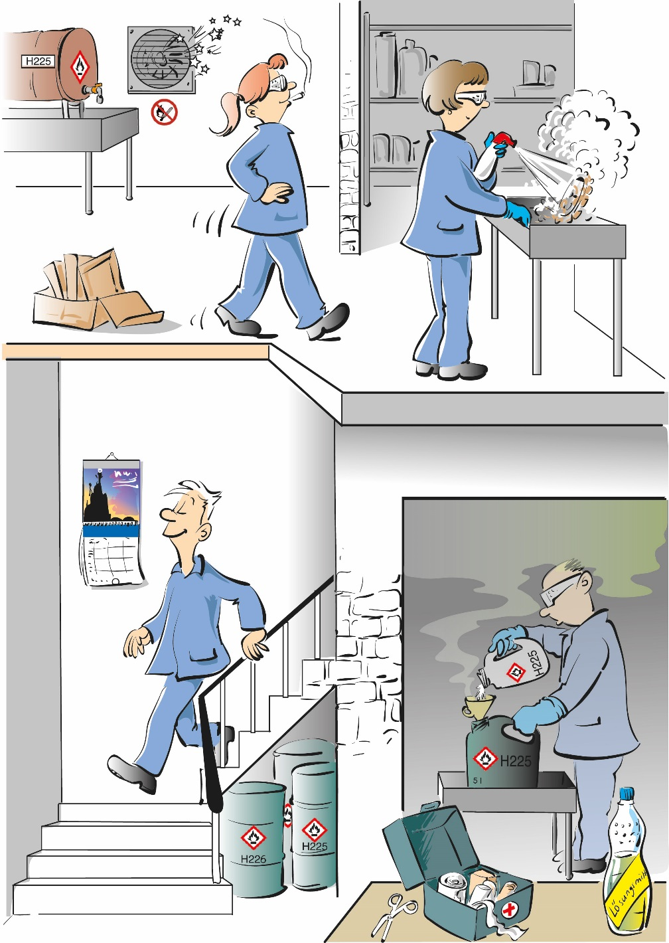
Знайдіть вісім помилок

Slide 8
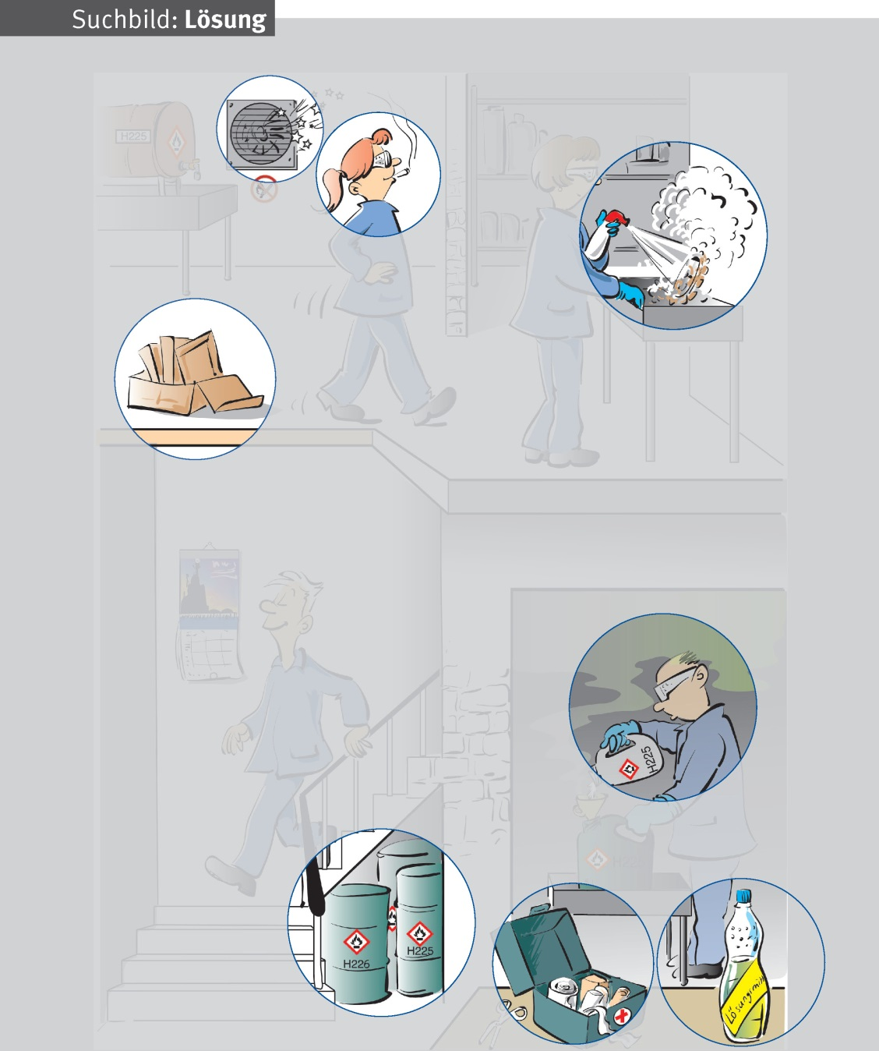
Розв’язання
Робота над помилками

Slide 9
Помилка 1
Відремонтуйте несправний вентилятор (потенційне джерело займання)

Slide 10
Помилка 2
Дотримуйтесь заборони на куріння (потенційне джерело займання)

Slide 11
Помилка 3
Замість розприскування (утворення аерозолю) нанесіть розчинник пензлем

Slide 12
Помилка 4
Утилізуйте пакувальний матеріал (легкозаймистий)

Slide 13
Помилка 5
Регулярно провітрюйте та очищуйте приміщення від пилу

Slide 14
Помилка 6
Зберігайте розчинники на складі

Slide 15
Помилка 7
Регулярно перевіряйте матеріали для надання домедичної допомоги та поповнюйте запаси відповідно до стандартів

Slide 16
Помилка 8
Використовуйте марковані контейнери, які не використовуються для їжі та які неможливо з ними переплутати

